Slide 1
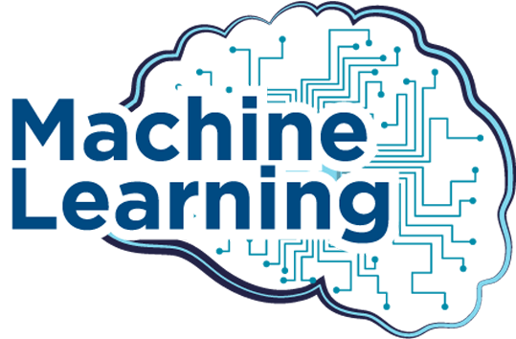

Slide 2
Machine Learning
Machine Learning: es una subrama de la inteligencia artificial que se enfoca en el desarrollo de algoritmos y técnicas que permiten a las computadoras aprender de los datos sin ser programadas explícitamente para realizar una tarea específica. A través del aprendizaje automático, los sistemas pueden mejorar su rendimiento en tareas complejas con el tiempo y sin la intervención humana.

Slide 3
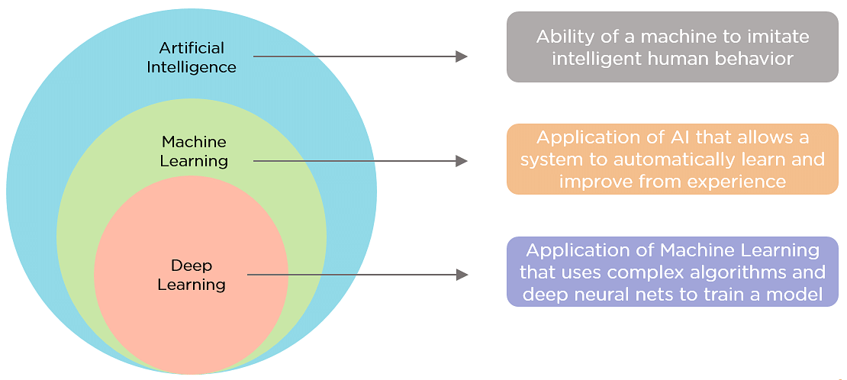
Machine Learning

Slide 4
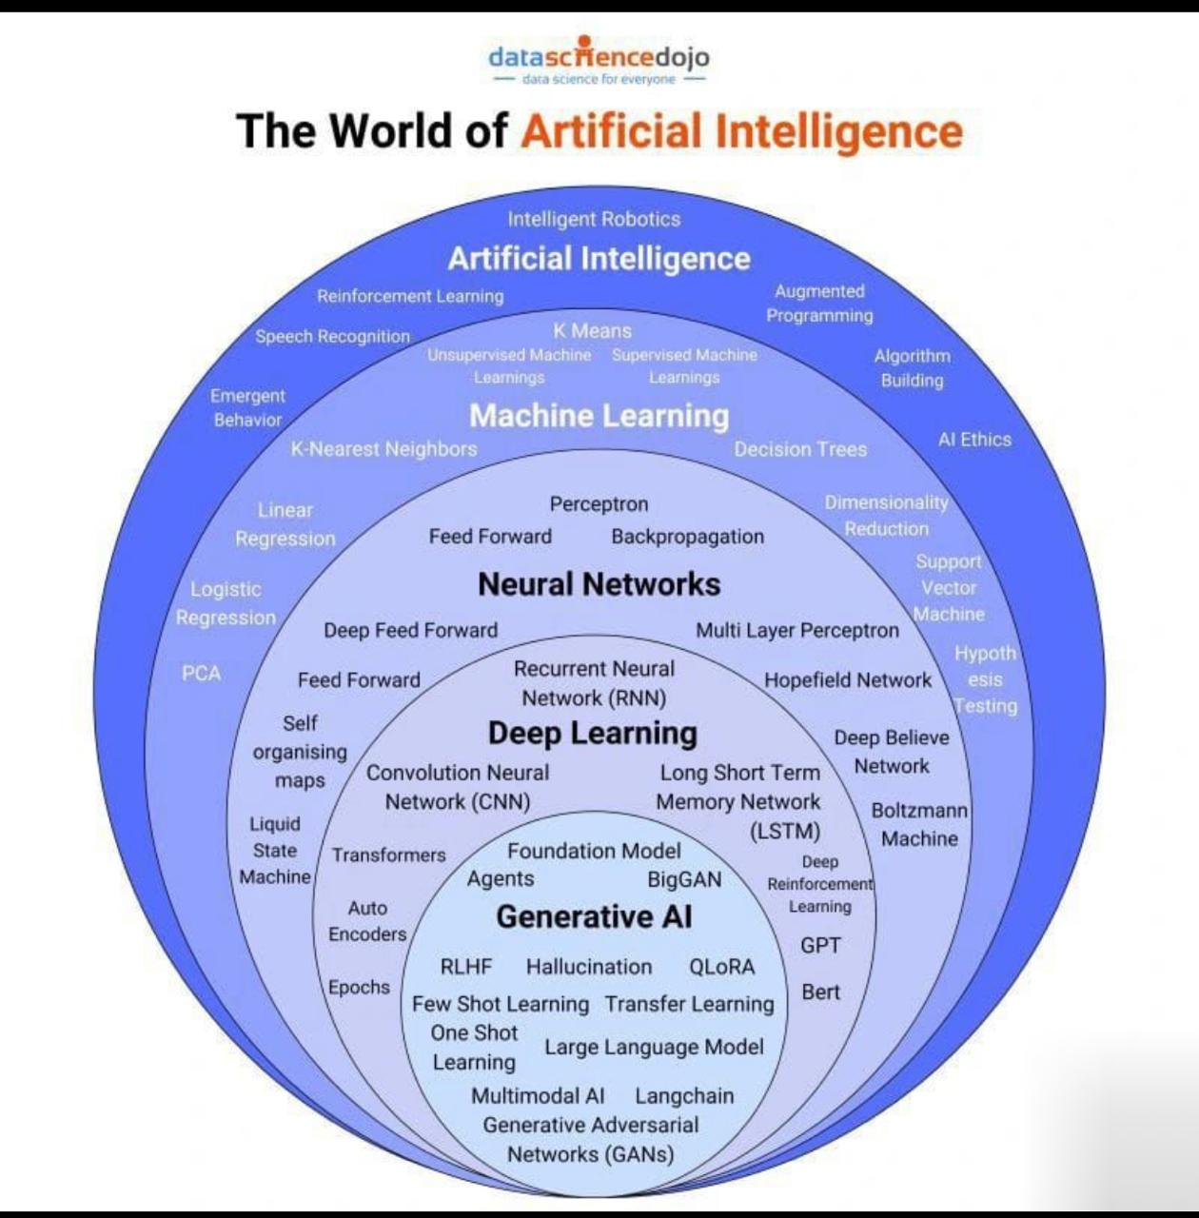
Machine Learning

Slide 5
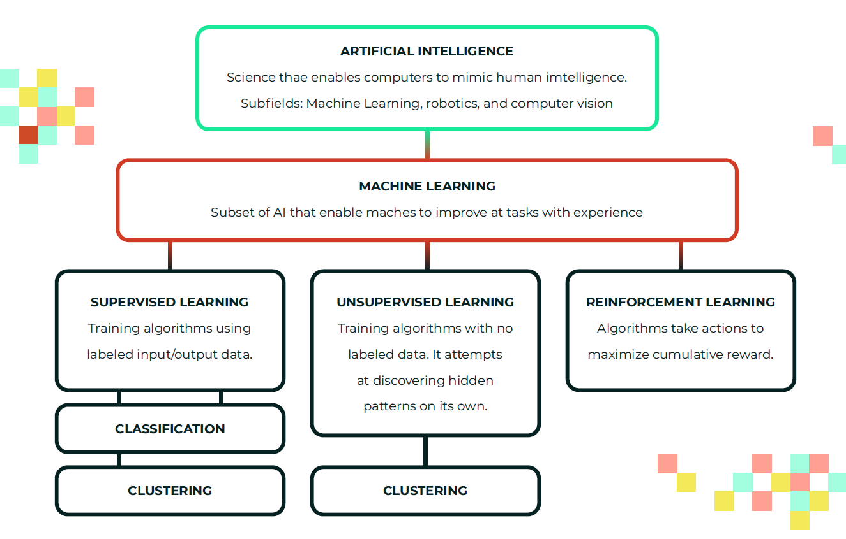
Machine Learning

Slide 6
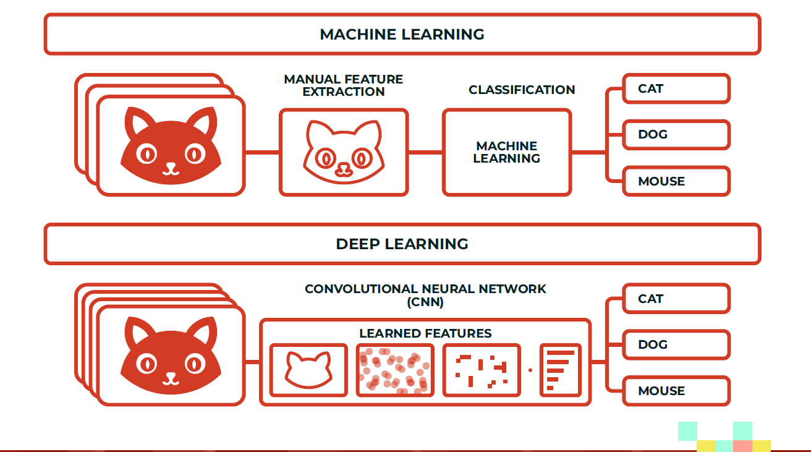
Machine Learning

Slide 7
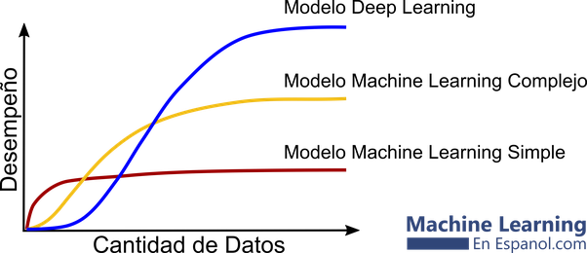
Machine Learning
Programación II

Slide 8
Machine Learning (Simples)
Regresión Lineal: se utiliza para predecir una variable numérica a partir de otras variables numéricas.
Árboles de Decisión: un modelo de aprendizaje supervisado que se utiliza para la clasificación y la regresión.
Naive Bayes: un modelo probabilístico que se utiliza para la clasificación.
k-Nearest Neighbors (k-NN): un modelo de aprendizaje supervisado que se utiliza para la clasificación y la regresión.
k-Means: un algoritmo de clustering que se utiliza para la segmentación de datos.

Slide 9
Machine Learning (Semi avanzados)
Random Forest: un modelo de aprendizaje supervisado que combina varios árboles de decisión para mejorar la precisión.
Gradient Boosting: un modelo de aprendizaje supervisado que combina varios árboles de decisión débiles para crear un modelo más fuerte.
Support Vector Machines (SVM): un modelo de aprendizaje supervisado que se utiliza para la clasificación y la regresión.
Redes Neuronales Artificiales (RNA): un modelo de aprendizaje supervisado que simula la estructura y función del cerebro humano.
Algoritmos de clustering : como DBSCAN y OPTICS, que son algoritmos de clustering basados en la densidad de los datos.

Slide 10
Machine Learning (Avanzados)
Redes Neuronales Convolucionales (ConvNets o CNN): un tipo especial de RNA utilizado en el análisis de imágenes y en la visión artificial
Redes Neuronales Recurrentes (RNN): un tipo de RNA utilizado en el procesamiento del lenguaje natural y la secuencia de datos.
Generative Adversarial Networks (GANs): un modelo de aprendizaje no supervisado que utiliza dos redes neurales para generar datos sintéticos similares a los datos reales.
Autoencoders: un tipo de RNA utilizado en la reducción de dimensionalidad y la extracción de características.
Algoritmos de Aprendizaje por Refuerzo: que se utilizan para entrenar agentes para tomar acciones en un entorno y obtener recompensas.

Slide 11
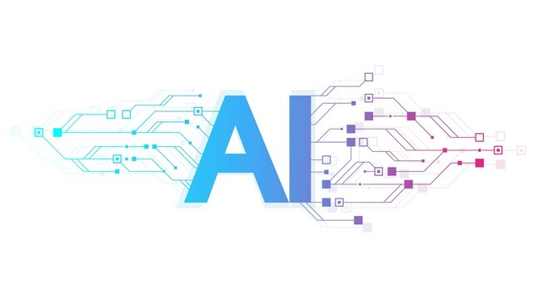


Machine Learning (Enfoques)
Machine Learning supervisado
Machine Learning no Supervisado
Machine Learning semi Supervisado
Machine Learning por refuerzo

Slide 12


Machine Learning (Supervisado)
Programación II
Machine Learning supervisado: es un tipo de aprendizaje automático donde el modelo es entrenado con datos etiquetados y se busca que generalice la relación entre las características de los datos y su etiqueta o variable objetivo. El objetivo es que, dado un nuevo conjunto de datos con características similares, el modelo sea capaz de predecir la variable objetivo de manera precisa.

Slide 13
Machine Learning (Supervisado)
Regresión: Predice una variable continua a partir de un conjunto de características.
Clasificación: Predice una variable categórica a partir de un conjunto de características.
Árboles de decisión: Crea un modelo de decisión basado en reglas simples y if-then para predecir una variable objetivo.
Random Forest: Un conjunto de árboles de decisión que trabajan juntos para mejorar la precisión de la predicción.
Redes neuronales: Un modelo inspirado en el funcionamiento del cerebro humano que puede aprender a partir de datos complejos y hacer predicciones precisas.
Naive Bayes: Un algoritmo basado en probabilidades que se utiliza para predecir la probabilidad de un evento dado un conjunto de características.
SVM (Support Vector Machines): Un algoritmo de aprendizaje automático que se utiliza para clasificar datos en dos o más categorías.

Slide 14
Machine Learning (No Supervisado)
Machine Learning no supervisado: es un tipo de aprendizaje automático donde el modelo es entrenado con datos sin etiquetar. El objetivo es encontrar patrones o estructuras ocultas en los datos, sin una variable objetivo específica. Ejemplos de técnicas de aprendizaje no supervisado incluyen agrupamiento (clustering), reducción de dimensionalidad y visualización de datos.

Slide 15
Machine Learning (No Supervisado)
Clustering: Agrupa datos similares en categorías o grupos.
Reducción de dimensionalidad: Reduce la cantidad de características en los datos para facilitar la visualización y la comprensión.
Visualización de datos: Representa los datos en un formato gráfico para facilitar la identificación de patrones y tendencias.
Análisis de componentes principales (PCA, por sus siglas en inglés): Una técnica de reducción de dimensionalidad que encuentra una combinación lineal de características que explica la mayor parte de la variabilidad en los datos.
Autoencoders: Una técnica de aprendizaje profundo que se utiliza para aprender una representación comprimida de los datos y luego reconstruir la representación original a partir de la representación comprimida.
Mapas auto-organizativos (SOM, por sus siglas en inglés): Un algoritmo de clustering que crea un mapa de los datos y agrupa datos similares en la misma región del mapa.

Slide 16
Machine Learning (Semi Supervisado)
Machine Learning semi-supervisado: es una técnica de aprendizaje automático en la que el algoritmo se entrena con un pequeño conjunto de datos etiquetados y un gran conjunto de datos sin etiquetar. El objetivo es aprovechar la gran cantidad de datos sin etiquetar para mejorar el rendimiento del modelo. El algoritmo trata de aprender la estructura subyacente de los datos y luego usa esta información para hacer predicciones en los datos sin etiquetar. Este enfoque es útil cuando hay una cantidad limitada de datos etiquetados disponibles y el costo de obtener más datos etiquetados es alto.

Slide 17
Machine Learning (Semi Supervisado)
Enriquecimiento de etiquetas: aquí, se utilizan los datos sin etiquetar para enriquecer las etiquetas de los datos etiquetados, y luego se utilizan estos datos enriquecidos para entrenar el modelo.
Transferencia de aprendizaje: aquí, se entrena un modelo en un conjunto de datos etiquetados y luego se transfiere ese aprendizaje a otro conjunto de datos sin etiquetar.
Clustering: aquí, se utilizan técnicas de agrupamiento para agrupar los datos sin etiquetar en diferentes categorías, y luego se utilizan esas categorías para entrenar el modelo.
Pseudo-etiquetado: aquí, se utiliza el modelo entrenado con datos etiquetados para hacer predicciones en los datos sin etiquetar, y luego se utilizan esas predicciones como etiquetas para entrenar el modelo.

Slide 18
Machine Learning (Por refuerzo)
Machine Learning por refuerzo: es un tipo de aprendizaje automático en el que un agente aprende a tomar acciones en un entorno para maximizar una recompensa acumulada. El agente aprende a través de la interacción con el entorno y recibe recompensas o castigos por sus acciones, lo que le permite mejorar su comportamiento a lo largo del tiempo. Este enfoque se utiliza comúnmente en problemas de control de sistemas, juegos, entre otros.

Slide 19
Machine Learning (Por refuerzo)
Programación II
Algoritmos de políticas: como la política de iteración de valor y la política de monte-carlo.
Algoritmos de valor: como el algoritmo Q-Learning y SARSA.
Algoritmos de Actor-Critic: combinan tanto los algoritmos de política como los algoritmos de valor.
Aprendizaje por imitación: en el que un agente aprende a realizar tareas a través de la observación de ejemplos de comportamientos expertos.
Aprendizaje por mejora de la calidad: en el que un agente mejora su comportamiento a través de la exploración y la explotación del entorno.

Slide 20
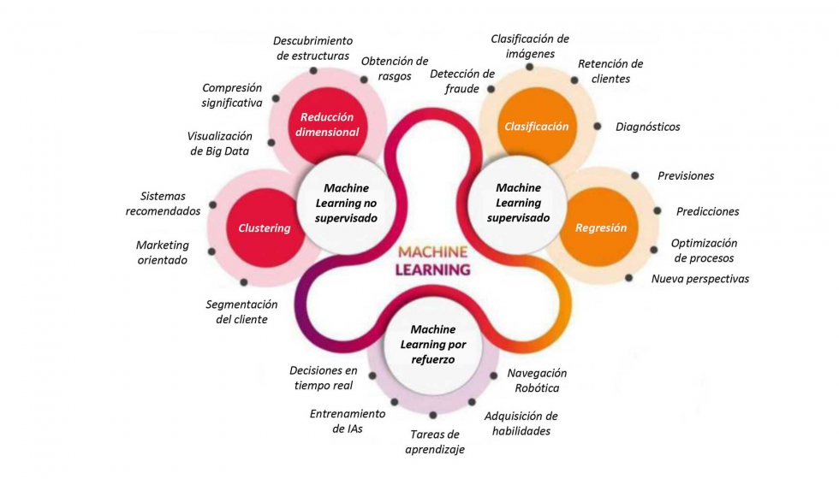
Machine Learning

